Slide 1


Xin chào các em!

Slide 2


Ô CỬA BÍ MẬT
1
2
3
4
Ô số 5 : Câu hỏi

Slide 3

Ô số 1: Em hãy đọc to
bán báo

Slide 4
Ô số 2 :Đọc và tìm tiếng chứa vần ao
quả đào

Slide 5
Ô số 3 : Đọc và tìm tiếng có chứa vần eo
ao bèo

Slide 6
Ô số 4 : Đọc câu sau
Con Mèo trèo cây.

Slide 7
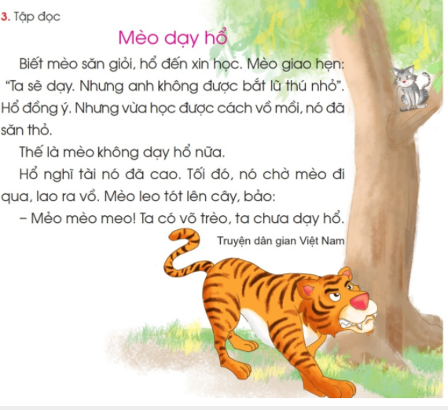
3. TËp ®äc

Slide 8

Luyện đọc từ ngữ
săn giỏi
giao hẹn
đồng ý
ra vồ
tài cao
lửa bốc manh thành ngọn lớn
leo tót
nói ra nỗi buồn bực, không vừa ý
võ trèo
nói nhỏ nhẹ nhàng, dễ nghe.

Slide 9
Mèo dạy hổ
Biết mèo săn giỏi,hổ đến xin học.
Mèo giao hẹn:’’Ta sẽ dạy.Nhưng anh không
được bắt lũ thú nhỏ’’.
Hổ đồng ý.Nhưng vừa học được cách vồ mồi,nó đã săn thỏ.
Thế là mèo không dạy hổ nữa.
Hổ nghĩ tài nó đã cao.
Tối đó,nó chờ mèo đi qua,lao ra vồ.
Mèo leo tót lên
cây,bảo:
- Mẻo mèo meo!Ta có võ trèo,ta chưa dạy hổ.

